Slide 1
Пути движения внутри здания (в т.ч. пути эвакуации) (для доступа в зону оказания услуги)
С точки зрения доступности оценивается путь движения внутри здания к месту целевого назначения (целевого посещения), а также (при наличии адаптированной или универсальной санитарно-гигиенической зоны) путь движения к санитарно-гигиеническим помещениям.
Оцениваются и пути эвакуации

Slide 2
Из ФЗ «О социальной защите инвалидов в РФ» ст. 15 Обеспечение беспрепятственного доступа инвалидов к объектам социальной, инженерной и транспортной инфраструктур
Федеральные органы государственной власти, органы гос. Власти субъектов РФ, органы местного самоуправления … , организации …. обеспечивают инвалидам…
..
3) возможность самостоятельного передвижения по территории, на которой расположены объекты …, входа на такие объекты и выхода из них …..
4) сопровождение инвалидов, имеющих стойкие расстройства функции зрения и самостоятельного передвижения, и оказание им помощи на объектах социальной., инженерной и транспортной инфраструктур;

Slide 3
Критерий частичной доступности
При условной доступности (ДУ) на путях движения не соблюдены требования нормативов и требуется оказание помощи персоналом.
При частичной доступности (ЧД) на объекте
обустроены специально выделенные пути к местам обслуживания маломобильных граждан варианту «Б»

Slide 4
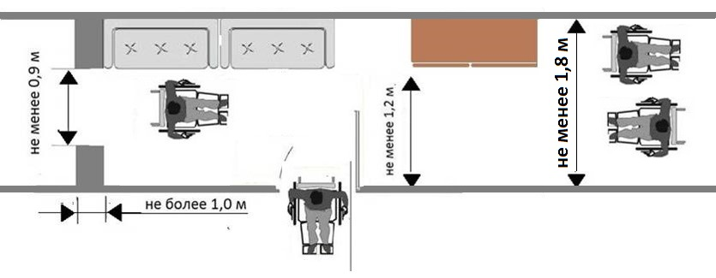
Коридор (вестибюль, зона ожидания, галерея, балкон)
Ширина пути движения в чистоте 1,8 м.
Ширина прохода в помещениях с оборудованием и мебелью
не менее 1,2 м.
Допустимы сужения до 0,9 м на длине не более 1,0 м.

Slide 5
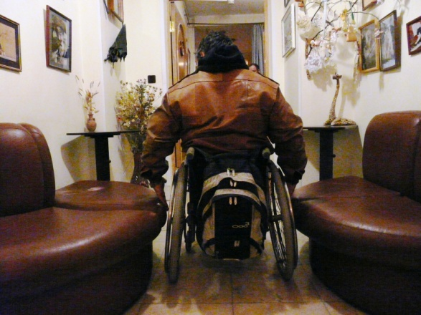
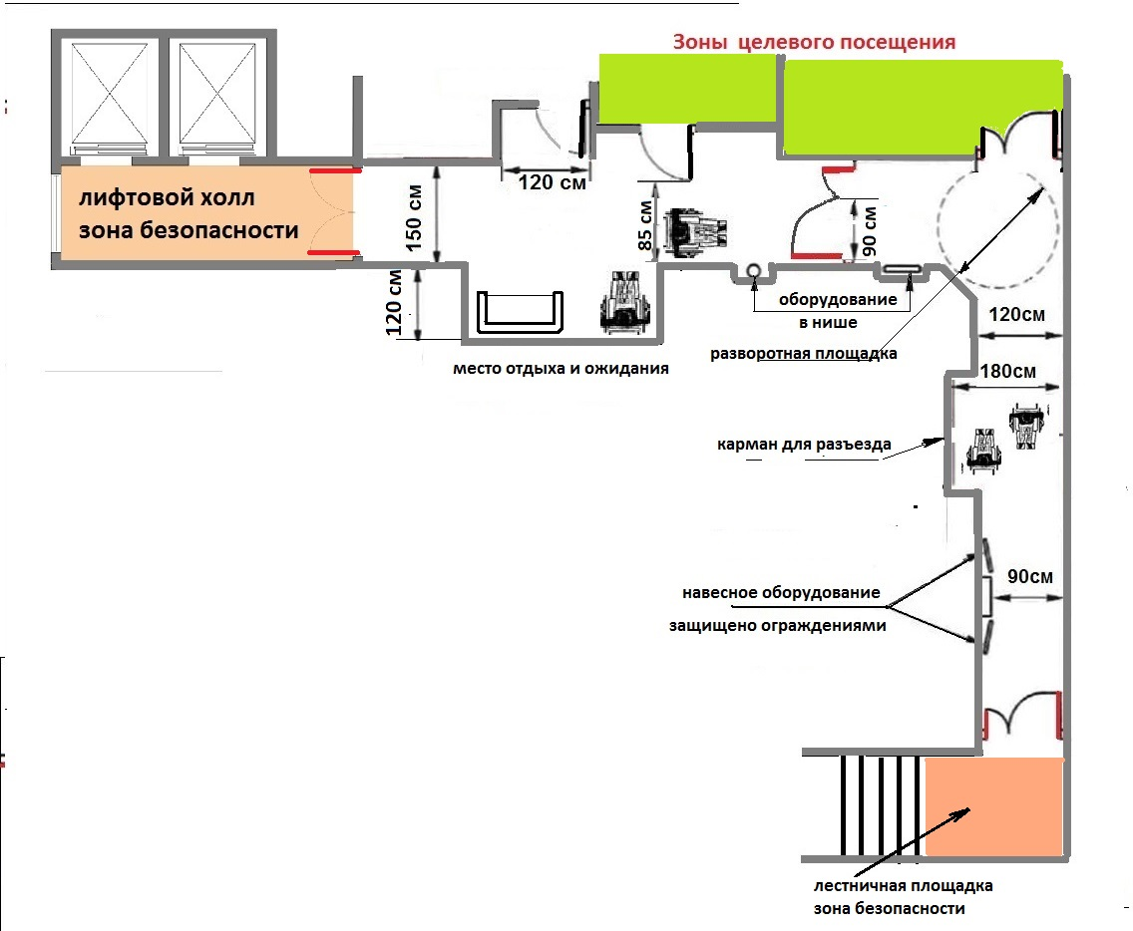
Ширина путей движения
Измеряется самое узкое место на пути движения к зоне целевого посещения. Сужения от 1,2 до 0,9 м на протяжении менее 1,0 м не учитываются. При сужения менее 0,9 м (в том числе дверные проемы) объект не может считаться полностью доступным.
Москва:
Для условно доступных путей допустимо сужение до 0,8 м.
Сужения прохода менее 1,2 м на протяжении более одного метра за счет мебели, оборудования, необходимо устранить.

Slide 6
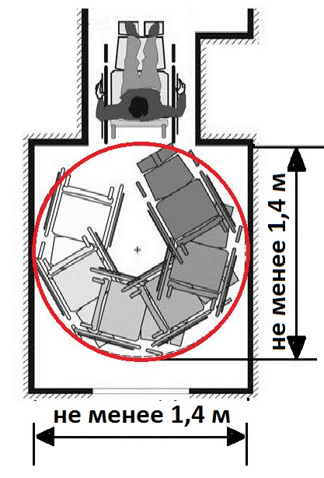
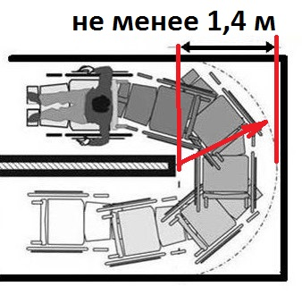
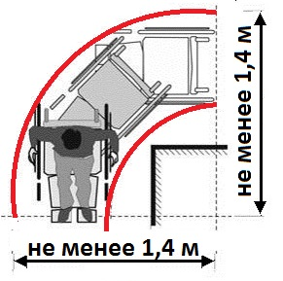
Зона разворота
СНиП 35-01 3.19 Диаметр зоны для самостоятельного разворота на 90-180° инвалида на кресле-коляске следует принимать не менее 1,4 м.

Slide 7
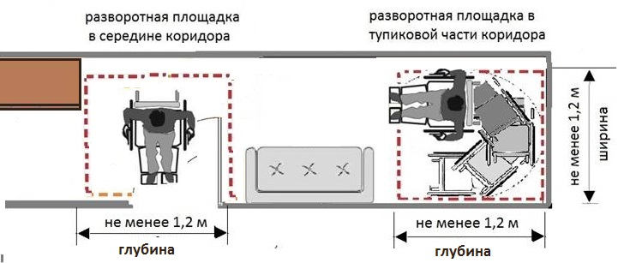
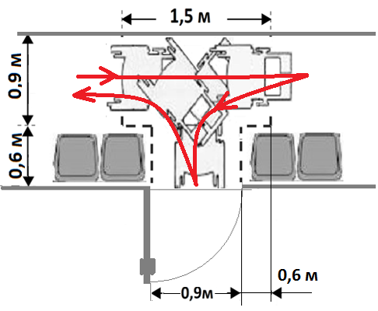
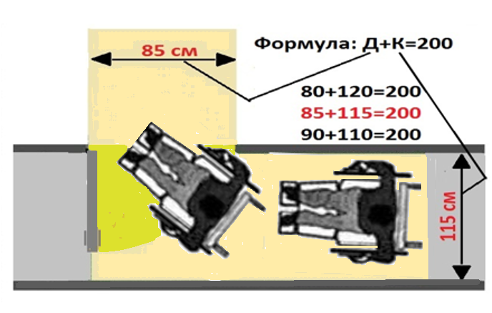
Разворотные площадки
Разворотные площадки необходимы в тупиковой части коридоров и перед дверными проемами кабинетов для приема МГН.
Чем уже коридор, тем шире
должна быть дверь

Slide 8
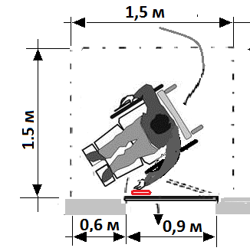
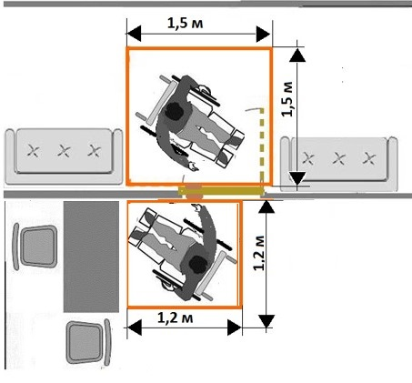
Пространство для маневрирования кресла-коляски перед дверью
Сбоку от двери со стороны ручки должно быть свободное пространство не менее 0,3 м,
а при наличии запирающего устройства не менее 0,6 м.

Slide 9
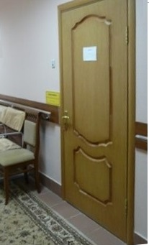
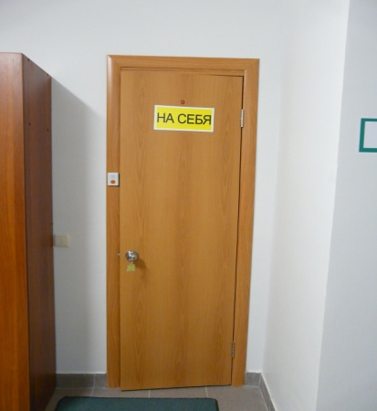
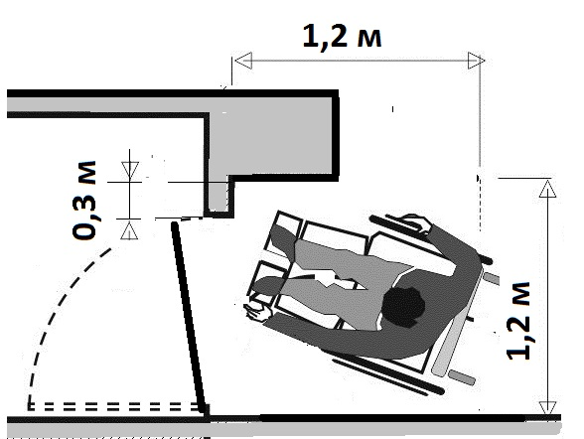
Площадка перед дверью
Чаще всего не обеспечивается площадка для передвижения у стены сбоку от дверей. Препятствием может быть угловая стена, близко размещенное оборудование или глубокий откос при большой толщине стен.
Глубокий проем
Мебель: стулья, шкафы

Slide 10
Балконы и лоджии (переходные?)
ширина не менее 1,4 м
СП 59.13330
Примечание. При наличии свободного пространства от проема балконной двери в каждую сторону не менее 1,2 м, расстояние от ограждения до стены допускается сократить до 1,2 м.

Slide 11
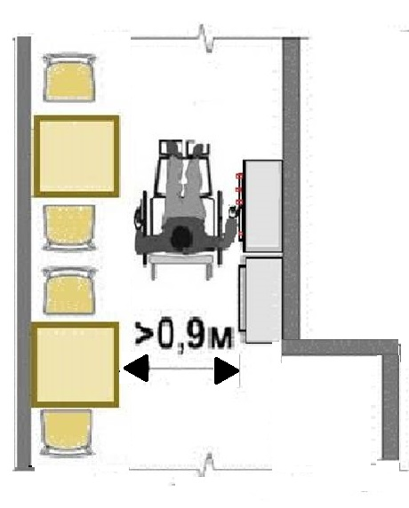
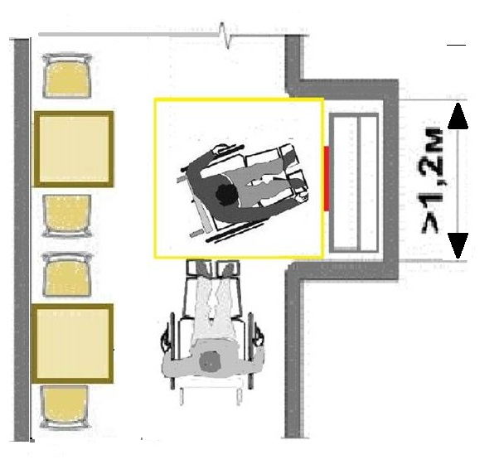
Подходы к оборудованию
СНиП 35-01 3.18 Подходы к различному оборудованию и мебели должны быть не менее 0,9 м, а при необходимости поворота кресла-коляски на 90° - не менее 1,2 м.

Slide 12
Свободное пространство (около столов, прилавков, настенных приборов, аппаратов и устройств)
СНиП 35-01 3.19 Около столов, прилавков и других мест обслуживания, у настенных приборов, аппаратов и устройств для инвалидов следует предусматривать свободное пространство размерами в плане не менее 0,9х1,5 м.

Slide 13
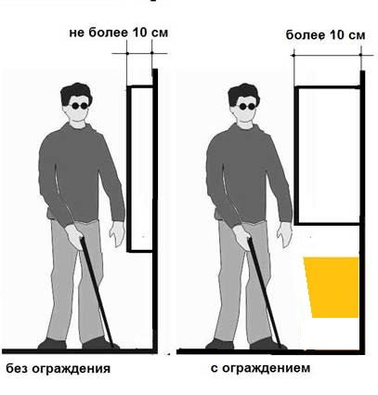
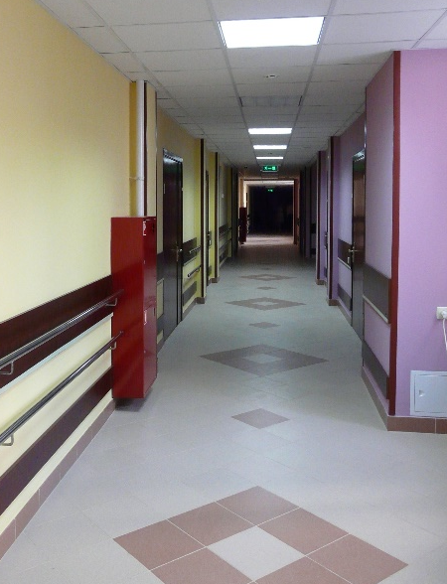
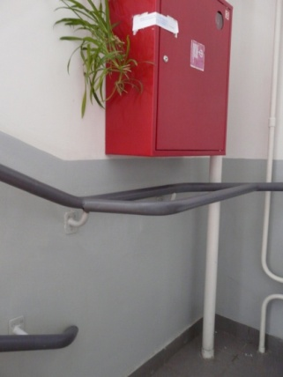
Конструктивные элементы и устройства на стенах и других вертикальных поверхностях
При обследовании фиксируются выступы на путях движения более 10 см и без ограждения снизу.
Во время движения трость позволяет слепому распознать препятствия, расположенные в ниже 70см. Препятствия, расположенные на расстоянии выше 70см от пола, выпадают из зоны ее досягаемости.
Выступы выше 2,0 м опасности не представляют
Выполнение ограждений нависающих элементов

Slide 14
Пространство под лестницей
То же касается и выступающих элементов, расположенных на уровне головы ниже 2,0 м, таких как лестницы со свободным пространством под ними, представляющие собой повышенный риск получения травмы.
3.20 Под маршем открытой лестницы и другими нависающими элементами внутри здания, имеющими размер в свету по высоте менее 1,9 м, следует устанавливать барьеры, ограждения и т.п.

Slide 15
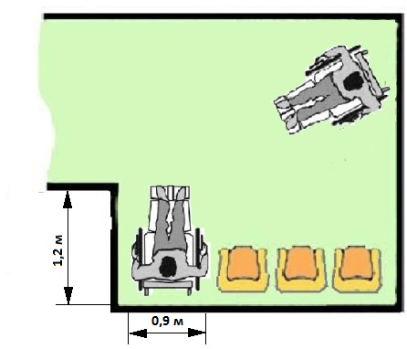
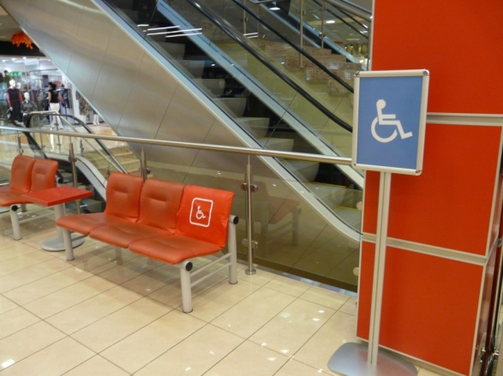
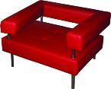
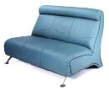
Места отдыха и ожидания
Места для отдыха и ожидания для инвалидов рекомендуются со спинками и подлокотниками и высотой сидения не ниже 45 см.
Зона для кресла-коляски - место отдыха или ожидания для инвалида-колясочника представляет собой свободную от оборудование и мебели зону габаритами 0,9 х 1,2м для размещения инвалида на кресле-коляске.

Slide 16
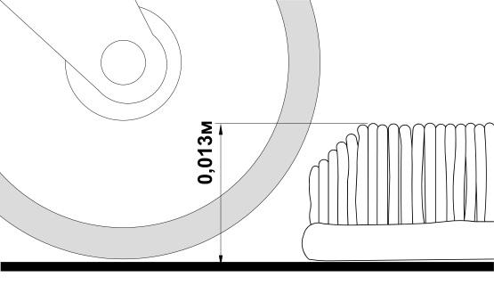
Покрытие пола:
- ковровые покрытия на путях движения плотно закреплены, особенно на стыках и по границе покрытий;
- не допускаются ворсовые ковры с толщиной покрытия (с учетом высоты ворса) - более 0,013 м

Slide 17
Запоры и ручки в опасные помещения
СНиП 35-01
3.60 На входных дверях в помещения, в которых опасно или категорически запрещено нахождение МГН (бойлерных, венткамерах, трансформаторных узлах и т.п.), следует устанавливать запоры, исключающие свободное попадание внутрь помещения. Дверные ручки подобных помещений должны иметь поверхность с опознавательными знаками или неровностями, ощущаемыми тактильно.
В СП 59.13330 это пункт добровольного исполнения

Slide 18
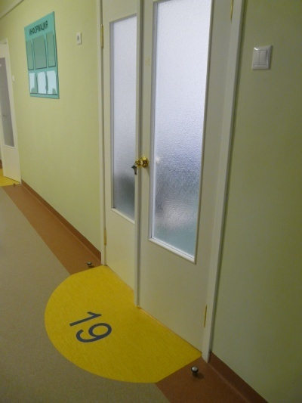
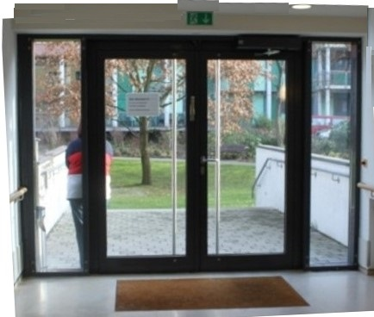
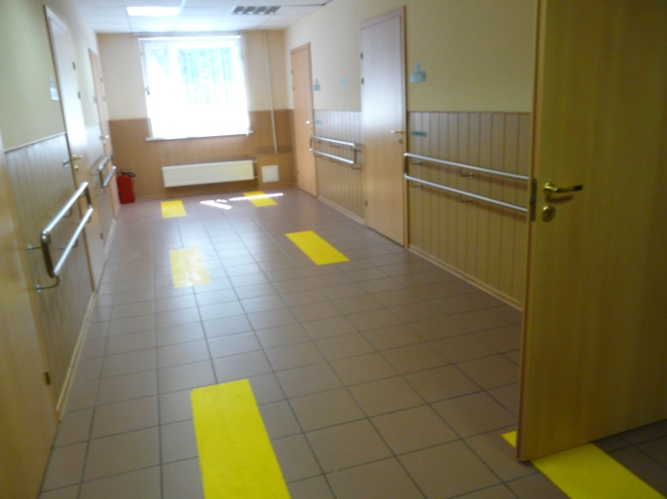
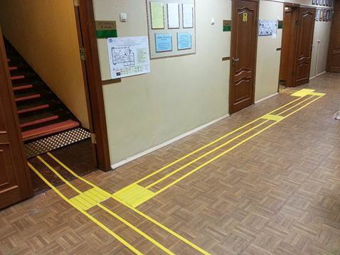
*Предупредительные контрастные поверхности (в требованиях отсутствуют)
3.21 Участки пола на путях движения на расстоянии 0,6 м перед дверными проемами и входами на лестницы и пандусы, а также перед поворотом коммуникационных путей должны иметь предупредительную рифленую и/или контрастно окрашенную поверхность, допускается предусматривать световые маячки.

Slide 19
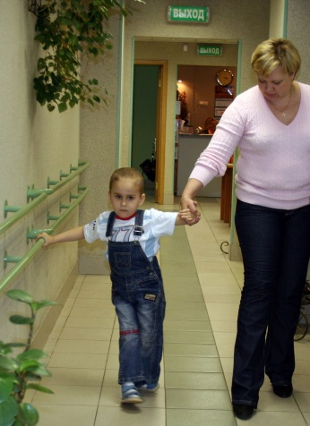
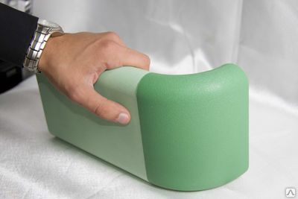
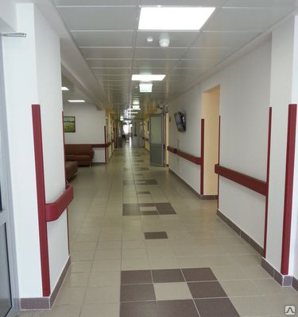
Поручни в коридорах (в требованиях отсутствуют)

Slide 20
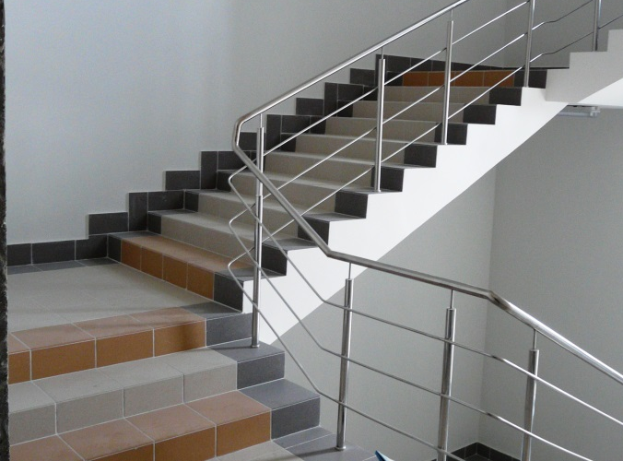
Лестница на уровень первого этажа, на перепадах высот, междуэтажная
Все требования к лестницам уже рассмотрены в разделе Вход (входы) в здание
При наличии доступного для инвалидов лифта нарушения требований на межэтажной лестнице допустимо не учитывать

Slide 21
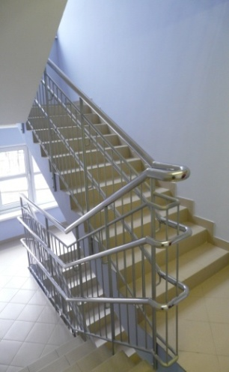
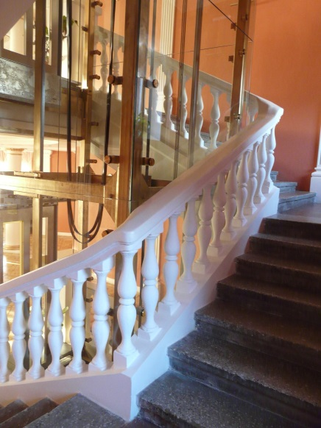
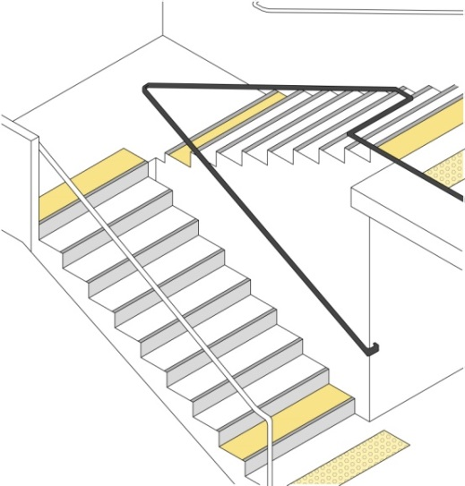
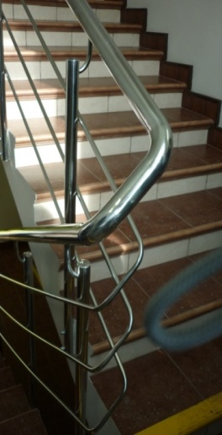
Непрерывность поручней на лестнице
3.32 Поручень перил с внутренней стороны лестницы должен быть непрерывным по всей ее высоте. Завершающие части поручня должны быть длиннее марша или наклонной части пандуса на 0,3 м.

Slide 22
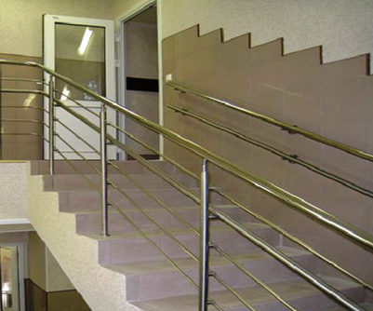
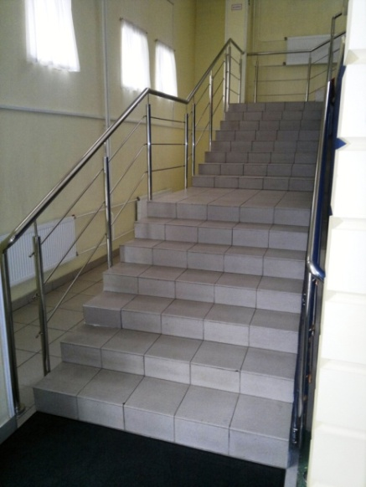
Поручни с двух сторон
При ширине лестниц менее 1,3 м второй поручень не устанавливается по нормативам пожарной безопасности к путям эвакуации. Допустимо отсутствие поручней на лестнице из трех ступеней.
Необходимо крепить поручни на таком расстоянии от стены и таким образом располагать опорную конструкцию, чтобы обеспечить непрерывность движения и избежать удара руки об опорную часть конструкции.
Установка поручней, второго поручня, выполнение горизонтальных завершений. Замена поручней из-за несоответствия по диаметру, способу крепления.

Slide 23
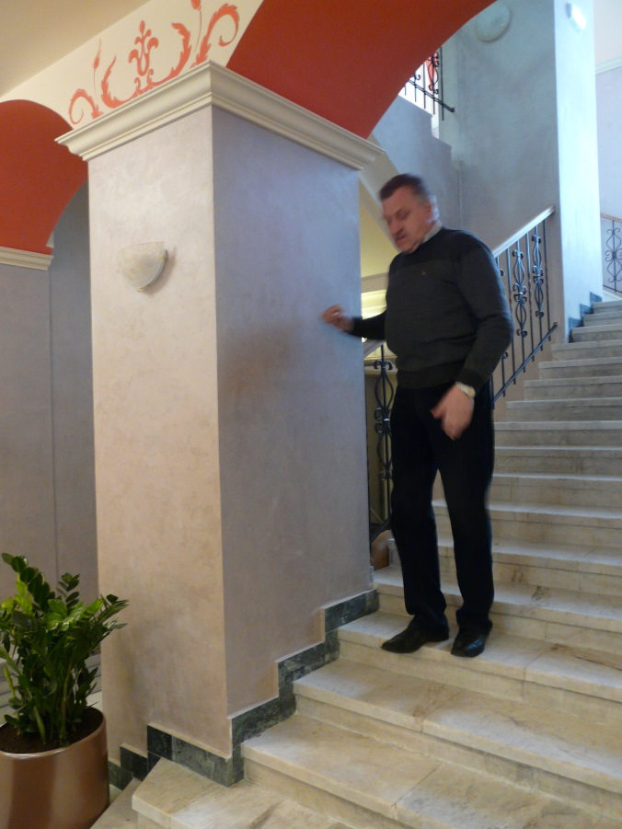
Завершения поручня за пределами марша Нетравмирующие окончания

Slide 24
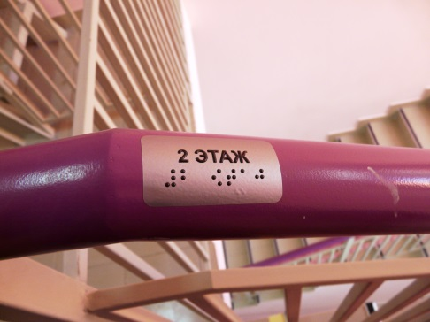
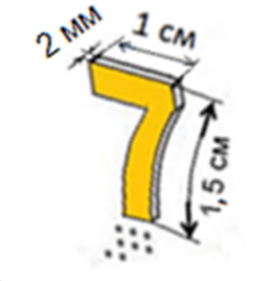
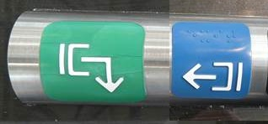
Рельефные обозначения этажей
СНиП 35-01
3.33 На верхней или боковой, внешней по отношению к маршу, поверхности поручней перил должны предусматриваться рельефные обозначения этажей. Размеры цифр должны быть, не менее, м: ширина—0,01, высота—0,015, высота рельефа цифры — не менее 0,002 м.

Slide 25
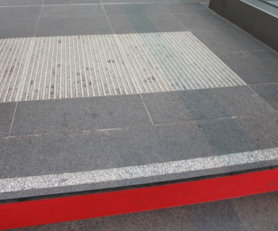
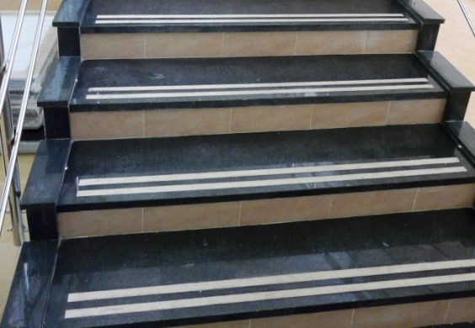
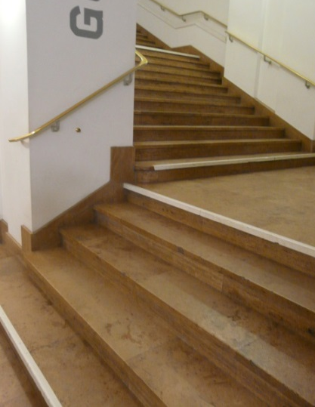
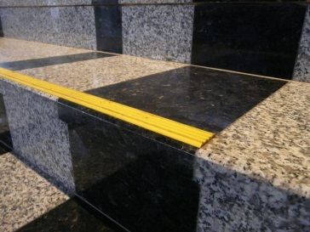
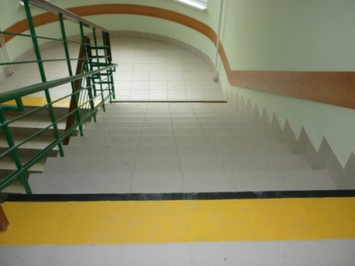
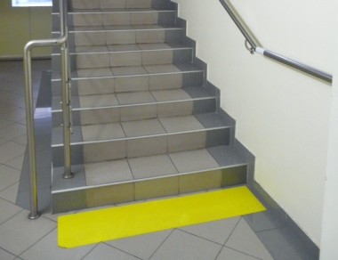
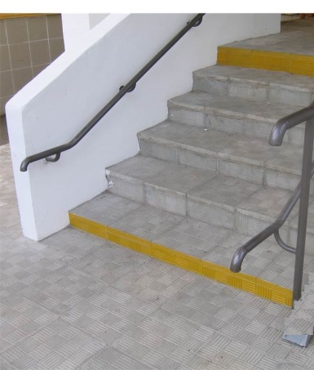
Маркировка ступеней (отсутствует в требованиях)
недопустимо
СП 35-101-2001 4.15. Рекомендуется, если это не противоречит концепции проекта и если по специфике требований для жилого, общественного или производственного здания не требуется иная окраска, выделять:
- желтым цветом - …первую и последнюю ступени лестницы.
Применение этих приемов не должно разрушать общее художественное решение интерьеров и фасадов.

Slide 26
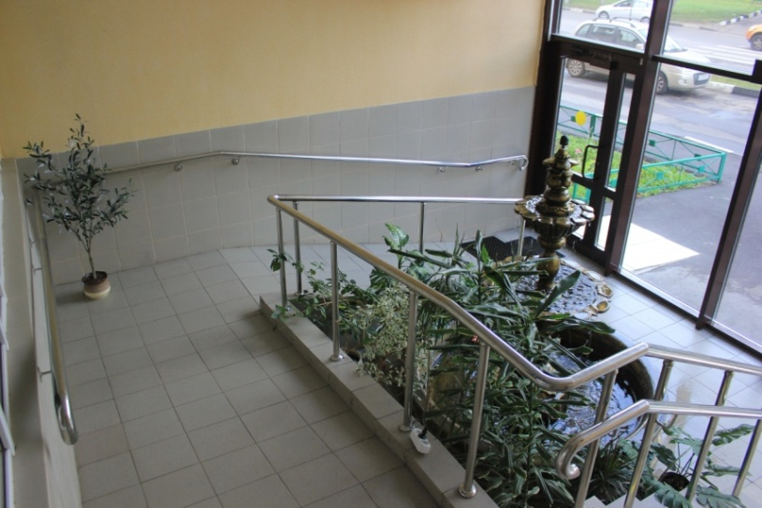
Пандус (внутри здания)
Требования по ширине марша, уклону, разворотным площадкам вверху и внизу, опорным поручням такие же, как для наружных пандусов.
Москва: при условной доступности допустим уклон не более 20% (1:5), учитывая, что эти пандусы имеют в основном небольшую высоту подъема и сухую поверхность.

Slide 27
Пандус переносной
Доступность при использовании переносного пандуса условная.
Переносные пандусы устанавливаются по требованию специально для инвалида на кресле-коляске. На видном месте должно быть размещено объявление о предоставлении этой услуги и способ вызова сотрудника для установки пандуса и оказания помощи. Персонал объекта должен быть обучен правилам оказания помощи при подъеме по такому пандусу.

Slide 28
В каких зданиях ставят лифты
ДВА ЭТАЖА
СНиП 35-01
3.34 Здания следует оборудовать пассажирскими лифтами или подъемными платформами в случае размещения помещений, посещаемых инвалидами на креслах-колясках, на этажах выше или ниже этажа основного входа в здание (первого этажа). Выбор способа подъема инвалидов и возможность дублирования этих способов подъема устанавливаются в проектном решении
ТРИ ЭТАЖА
СП 118.13330
4.11. Пассажирские лифты предусматриваются:
во вновь проектируемых общественных зданиях - при отметке пола верхнего этажа 9,9 м и более от уровня первого этажа;

Slide 29
Лифт пассажирский, доступный для инвалидов

Slide 30
Габариты кабины. Ширина дверного проема
Технический регламент о безопасности лифтов
11. Ширина дверного проема кабины лифта и шахты в свету должна быть не менее 800 мм.
12. Размеры кабины лифта, обеспечивающей доступность для инвалидов в кресле-коляске с ручным приводом, должны быть не менее 1100 мм x 1250 мм (ширина x глубина кабины).
СНиП 35-01
ГОСТ Р 51631
Технический регламент
о безопасности лифтов
СНиП 35-01
Габариты кабины измеряются между стенками кабины без учета выступающих декоративных элементов.

Slide 31
Габариты лифта по СП 59.13330
В соответствии Перечнем национальных стандартов и сводов правил (частей таких стандартов и сводов правил), в результате применения которых на обязательной основе обеспечивается соблюдение требований Федерального закона "Технический регламент о безопасности зданий и сооружений", утвержденным с постановлением Правительства РФ от 26 декабря 2014 г. № 1521, пункт 5.2.18 СП 59.13330, которым установлены габариты кабины лифта не менее 1,7 м в ширину и 1,5 м в глубину, является требованием добровольного исполнения.

Slide 32
Приборы и устройства в кабине лифта и на лифтовой площадке:
на высоте от 0,85 м до 1,1 м от пола;
- на расстоянии не менее 0,4 м от боковой стены

Slide 33
Поручни в кабине (рекомендуется)
ГОСТ Р 51631-2000
4.12 Как минимум, на одной из боковых стенок кабины лифта, доступного для инвалидов, должен быть установлен горизонтальный поручень, доступный для пользователя. Рабочая часть поручня, если она некруглой формы, должна иметь минимальный и максимальный описанные диаметры 30 и 50 мм. При выполнении поручня круглой формы - его диаметр (40±5) мм. Поручень не должен загораживать панель управления в кабине. Допускается в зоне размещения панели управления делать разрыв поручня. Зазор между поручнем и стенкой кабины - не менее 40 мм.
Поручень должен быть расположен на высоте 900-1100 мм над уровнем пола кабины.

Slide 34
Световая информация в кабине о движении лифта
Звуковая информация в кабине о движении лифта
Оснащение здания лифтом, оснащение кабины лифта световой информацией и тактильными указателями (возможно с заменой пульта управления), установка опорного поручня в кабине.
Понижение пульта управления на лифтовой площадке (кнопки вызова).
Звуковое сопровождение (сигнал-гонг), речевое оповещение номера этажа.

Slide 35
Указатели номера этажа напротив лифта
Высота цифр номера этажа не менее 17 см (по СП 59.13330 – 10 см) на расстоянии от кабины лифта не более 3 м.
Очень большие цифры не воспринимаются инвалидами с нарушением зрения
Надпись с номером этажа на стене располагается на высоте от 1,5 до 2м от пола.
плохо

Slide 36
Знак доступности
Размещается на лифтовой площадке у кабины доступного лифта и на путях подхода к лифту с указанием направления движения.
Размеры пиктограммы 10 × 10 см
Если все лифты доступны для инвалидов, то знак устанавливать не обязательно.
В лифте, отмеченном знаком доступности, габариты кабины должны быть не менее 1,1×1,4 м, в кабине имеется световая информация о движении лифта, тактильные указатели на пульте управления, поручень в кабине.

Slide 37
Узкие коляски
Для малогабаритных лифтов допустимо установить условную доступность, если на объекте имеются узкие коляски для пересаживания
При проезде в узкие проемы, маленькие лифты на коляске временно снимаются большие колеса
Колеса коляски размещены под сиденьем. Самостоятельное передвижение невозможно, можно самостоятельно повернуть коляску.

Slide 38
Подъемник для инвалидов
- стационарный
Вертикальный подъемник
Наклонный подъемник

Slide 39
Соответствие ГОСТ
ГОСТ Р 5555 Платформы подъемные для инвалидов и других маломобильных групп населения. Требования безопасности и доступности. Часть 1 Платформы подъемные с вертикальным перемещением. ГОСТ Р 5556 Платформы подъемные для инвалидов и других маломобильных групп населения. Требования безопасности и доступности. Часть 2 Платформы подъемные с наклонным перемещением.
Утратил силу
ГОСТ Р 51630-2000 ПЛАТФОРМЫ ПОДЪЕМНЫЕ С ВЕРТИКАЛЬНЫМ И НАКЛОННЫМ ПЕРЕМЕЩЕНИЕМ ДЛЯ ИНВАЛИДОВ

Slide 40
Подъемники потолочные
Потолочная рельсовая система для подъема и перемещения по лестничным маршам в инвалидной коляске разработана для подъема на любой этаж помещений, имеющих любой тип и размеры лестниц и лестничных площадок с использованием специальной платформы.

Slide 41
Подъемник для инвалидов мобильный

Slide 42
Двери. Порог и перепад высот в дверном проеме.
СНиП 35-01
СП 59.13330

